Slide 1
LE AFASIE
Corso di Laurea Magistrale in Neuroscienze e Riabilitazione Neuropsicologica AA 2023-24
Campus di Cesena-Università degli Studi di Bologna
Prof. Maria Angela Molinari

Slide 2
ESAME: UNA DOMANDA APERTA RELATIVA AD UNO DEGLI ARGOMENTI TRATTATI A LEZIONE
PREPARAZIONE DELL’ESAME SULLE SLIDE E SUGLI APPUNTI DELLE LEZIONI (capitoli del Denes Pizzamiglio)
RILEVAZIONE DEL CORSO PREVISTA PER IL 29 APRILE

Slide 3
L’afasia NON è:
un disturbo della percezione uditiva
diversa dalla sordità verbale (incapacità di riconoscere i soli suoni verbali) e dell’agnosia uditiva (incapacità di riconoscere suoni non verbali)
un disturbo motorio: la paralisi o l’assenza di coordinazione della muscolatura articolatoria impediscono una buona realizzazione dei fonemi ma non la programmazione di un messaggio verbale corretto. Gli errori conseguenti a patologie dell’apparato periferico di esecuzione motoria sono distinguibili dagli errori di tipo afasico perché non sono influenzati da variabili linguistiche

Slide 4
L’afasia NON è:
un disturbo della fonazione i pazienti con patologie dell’apparato fonatorio non sono in grado di parlare ma capiscono messaggi uditi o letti, possono comunicare con la scrittura
non consegue a disturbi della coscienza nei quali è presente una alterazione dei processi di pensiero che si estende oltre che alla sfera linguistica a tutti i processi cognitivi

Slide 5
Afasia: definizione
consegue a lesione acquisita del cervello
interessa una o più componenti del processo di produzione/comprensione del linguaggio
il paziente è solitamente consapevole

Slide 6
Disturbo acquisito
Interessa:
bambini > 3 aa con competenze sintattiche e lessicali di base
persone che al momento dell’insorgenza hanno una competenza linguistica e comunicativa adeguata alla loro età e al loro livello socio-culturale che usano il linguaggio in modo efficace
la lesione/danno che la determina può:
  Insorgere improvvisamente (traumi cranici o lesioni vascolari)
  Instaurarsi in modo lento e progressivo (tumori o patologie neurodegenerative)
Non è:
un disturbo congenito
attribuibile ad alterazioni genetiche, patologie pre-peri o postnatali

Slide 7
Consegue a lesione acquisita
l’afasia è sempre conseguenza di un danno cerebrale
la lesione interessa quasi sempre l’emisfero sinistro (quasi tutti i destrimani e il 70% dei mancini e degli ambidestri)
la lesione è nelle aree perisilviane, ma anche in quelle marginali come le regione prefrontali, l’area di confluenza T-P-O e le strutturare sottocorticali (talamo e gangli della base)
lesioni di strutture sottocorticali o della sostanza bianca periventricolare possono produrre disturbi del linguaggio dovuti al conseguente ridotto metabolismo sottocorticale NON alle lesione in sé
Notes:
Una afasia sottocorticale tipica è quella talamica, spesso transitoria, caratterizzata da eloquio fluente con parafasie semantiche e anomie comprensione uditiva parzialmente conservata e ripetizione integra. E’ una afasia molto simile a quella transcorticale sensoriale

Slide 8
DISTURBO DELLA COMUNICAZIONE VERBALE
Il disturbo afasico è più evidente nel contesto formale rispetto a quando è usato per interagire con il mondo reale
L’afasia non compromette il processo globale di comunicazione infatti gli afasici comunicano meglio di come parlano
  mimano l’uso di oggetti, disegnano, usano gesti simbolici
  parafasie, circonlocuzioni, autocorrezioni progressive non sono tali da impedire completamente la comunicazione
  conservano le competenze pragmatiche: avere uno scopo comunicativo, mantenere una coerenza discorsiva, interpretare le informazioni contestuali, intuire le motivazioni/aspettative degli interlocutori
  usano sistemi di comunicazione co-verbali (gesticolano, hanno espressioni verbali e movimenti dello sguardo) e paralinguistici (prosodia e intonazione)

Slide 9
Compromette componenti dei processi di produzione/comprensione del linguaggio
l’afasia si può manifestare non solo nella produzione e comprensione ma anche nella ripetizione, nella lettura e nella scrittura sia spontanea che sotto dettato
possono essere alterate diverse componenti del sistema linguistico: fonologica, semantica/lessicale, morfologica e sintattica.
può quindi accadere che un singolo disturbo compaia in un tipo di compito ma non in altri
difficoltà a selezionare/realizzare sequenze fonemiche determina errori fonologici nell’eloquio spontaneo ma anche nelle prove di ripetizione e lettura ad alta voce MA la comprensione è conservata

Slide 10
Consapevolezza del disturbo
in generale i pazienti sono consapevoli dei propri errori infatti hanno spesso condotte di approssimazione, autocorrezione, strategie di compenso, circonlocuzioni
hanno in virtù di questa consapevolezza reazioni depressive, ansia, pianto
alcuni pazienti non paiono avere questa consapevolezza soprattutto quelli con gergoafasia: abbondanti sequenze di fonemi/neologismi (GERGO FONEMICO) o di parole prive di relazione semantica (GERGO SEMANTICO). I pazienti si limitano ad una sola espressione (TAN) che ripetono in ogni contesto/interazione

Slide 11
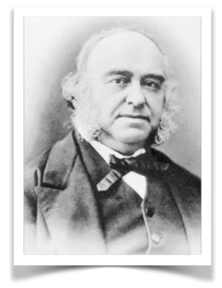
Un po’ di storia….
metodo della correlazione anatomo-clinica (Gall 1798) prevedeva che la possibilità di comunicare tramite il linguaggio fosse localizzata nelle regioni anteriori del cervello
Buillaud (1825) fu il primo a separare le difficoltà di linguaggio intese come funzione mentale da quelle relative alla capacità di coordinare movimenti articolatori e fonatori. Propose che la sede della funzione linguistica fosse nei lobi frontali
Broca 1861 studia M. Leborgne con un deficit di produzione verbale (TAN) che all’esame autoptico ha ampia lesione piede della terza circonvoluzione frontale sn.
Broca studia altri pazienti con grave deficit di produzione (eloquio frammentato e sillabico) e relativa conservazione della comprensione

Slide 12
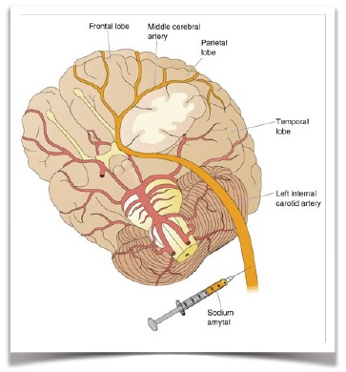
DALLO STUDIO DEI PAZIENTI QUINDI:
lobo frontale è implicato nella produzione verbale
emisfero sinistro è dominante per il linguaggio
a conferma della dominanza emisferica
tecnica di WADA
Notes:
Tecnica di WADA: iniezione di amital-sodico (derivato dei barbiturici) nella carotide interna di sinistra inattiva l’intero emisfero, rendendo il paziente emiplegico ed incapace di parlare e di comprendere il linguaggio

Slide 13
Lateralizzazione
nel 96% destrimani e nel 70% mancini emisfero sinistro dominante per il linguaggio
in una piccola percentuale di soggetti il linguaggio è lateralizzato a destra
la rappresentazione bilaterale del linguaggio è stata descritta solo in soggetti mancini

Slide 14
Afasia crociata
circa il 30% dei soggetti mancini ha una rappresentazione del linguaggio a destra o bilaterale
nei destrimani solo il 5% ha una lateralizzazione destra
il disturbo di linguaggio per lesioni emisferiche destre nei soggetti destrimani è detto
“afasia crociata”
le afasie in questo caso hanno le stesse caratteristiche di quelle dell’emisfero sn

Slide 15
Emisfero destro e linguaggio
Coinvolto:
nelle componenti pragmatiche (trarre inferenze logiche, capire un doppio senso, delle metafore, sarcasmo)
nelle componenti emotive dei contenuti linguistici che sono elaborate in modo speculare all’emisfero sn (anteriore: produzione; posteriore: comprensione)
in alcune componenti semantico-lessicali (es. parole ambigue)
Notes:
Pazienti con lesioni dell’emisfero destro riconoscono la sorpresa come elemento umoristico ma non riescono a decifrare incongruenze umoristiche e ad integrare . Esiste una batteria inglese per l’analisi dei disturbi di linguaggio conseguenti a lesioni destre.
Se si presentano parole ambigue il significato principale si attiva in entrambi gli emisferi mentre quello secondario si attiva più lentamente ma rimane per più tempo nell’emisfero destro

Slide 16
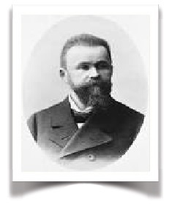
Un po’ di storia….
1874 Carl Wernicke descrive tre pazienti con diversi disturbi del linguaggio: gravi deficit della comprensione, produzione alterata nelle componenti fonologiche, eloquio fluente ma privo di senso, normale prosodia
lesione: porzione posteriore della prima circonvoluzione T sn, prossima all’area uditiva
ipotizza un modello/diagramma che conteneva sia i meccanismi cognitivi che le corrispondenti aree cerebrali coinvolte nel linguaggio

Slide 17
WERNICKE
postula che esistano immagini mnestiche delle parole SIA MOTORIE SIA UDITIVE contenute in centri specializzati interconnessi fra loro
CENTRO SENSORIALE CHE RICONOSCE LE PAROLE UDITE E UN CENTRO MOTORIO CHE CONSENTE LA PRODUZIONE VERBALE
un danno ad uno dei due centri o un’interruzione del loro collegamento determinerebbe una alterazione delle produzione/comprensione del linguaggio

Slide 18
Un po’ di storia….
Wernicke ipotizza quindi che possano esistere:
AFASIA SENSORIALE (A)
AFASIA MOTORIA (B)
AFASIA DI CONDUZIONE (AB)

Slide 19
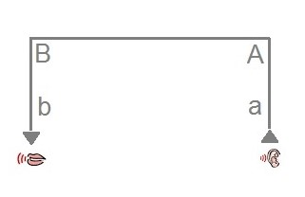
1874 Diagramma di Wernicke
A centro delle rappresentazioni uditive delle parole
B centro delle rappresentazioni motorie delle parole
AB fascicolo arcuato
a analisi uditiva
b programmazione articolatoria
A afasia di Wernicke
B afasia di Broca
AB afasia di conduzione
a sordità verbale pura
b anartria (aprassia articolatoria)

Slide 20
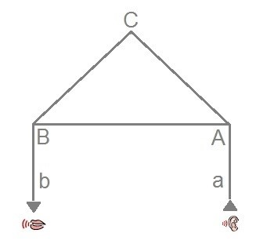
1885 Modello di WERNICKE-LICHTHEIM
C centro dei concetti (rete di conoscenze distribuite in corteccia)
AC afasia transcorticale sensoriale
CB afasia transcorticale motoria
Notes:
Il modello di wernicke tuttavia aveva come limite quello di ipotizzare/analizzare solo l’aspetto fonologico e quello articolatorio del linguaggio, quindi qualche anno più tardi LICHTHEIM lo modifica, includendo anche i processi di accesso al significato che sono alla base della produzione spontanea e della comprensione, mediante l’inclusione di VIE TRANSCORTICALI CHE COLLEGANO LE VIE MOTORIE E SENSORIALI AL CENTROI DEI CONCETTI

Slide 22
Approcci teorici: dicotomie
Distinzione su asse antero-posteriore e comprensione vs produzione
NO perché la maggioranza dei pazienti manifesta sia deficit di produzione, sia di comprensione, in misura differente
NO perché i centri individuati da Wernicke perdono nel corso dello sviluppo, onto e filogenetico, la loro specificità di centri senso-motori, diventando sovramodali per l’elaborazione di caratteristiche fonologiche, lessicali e morfo-sintattiche
NO perché non vengono considerate la scrittura e la lettura
Notes:
Agli inizi del ’900 si fanno largo nuove classificazioni non più basate sulle supposte strutture cerebrali coinvolte ma piuttosto derivate da modelli psicologici di riferimento tanto che dopo la seconda guerra mondiale, si fa largo una nuova modalità di analisi basata sulla dicotomia antero-posteriore (comprensione vs produzione)

Slide 23
Approcci teorici: dicotomie
Distinzione in funzione della qualità dell’eloquio: fluente vs non fluente
Eloquio non fluente:
difficoltà di articolazione dei suoni
lunghezza della frase <6 parole
presenza di agrammatismo:
  omissione di morfemi grammaticali liberi (chiamati anche funtori, parole funzione o parole di classe chiusa): preposizioni, gli articoli, pronomi, congiunzioni
  strutture grammaticali sono semplificate, la produzione di forme verbali ridotta limitata all’infinito

Slide 24
Dicotomie: fluente vs non fluente
scarsa produzione di parole/minuto (soggetto normale ne produce circa 130, non fluente 50)
alterazione della prosodia (ritmo, intonazione)
speech apraxia (anartria, disartria corticale, aprassia verbale) i movimenti articolatori non sono più automatici, produzione difficoltosa, rallentata, gli errori interessano spesso le consonanti all’inizio della parola, cluster consonantici (parafasie fonetiche)
NON si riferisce alla capacità di veicolare dei contenuti

Slide 26
LA DIAGNOSI dell’AFASIA
identificare le prestazioni devianti/patologiche
la prestazione patologica ad un singolo test può avere molteplici significati per cui per ogni soggetto bisogna raccogliere le prestazioni a più test in modo da avere un profilo coerente
devono essere utilizzati strumenti validi e attendibili sottoposti a standardizzazione di ciascun test devono essere disponibili taratura e dati normativi
la procedura di somministrazione deve essere rigorosa
considerare sempre la specificità e sensibilità del test
il test consente di MISURARE l’entità del disturbo
deve consentire di individuare il deficit funzionale
Notes:
La diagnosi è l’esito di un processo di valutazione e raccolta di informazioni si riferisce sia alla rilevazione di una condizione patologica sulla base di segni e sintomi sia all’analisi della cause di un disturbo o di una condizione patologica

Slide 27
LA DIAGNOSI dell’AFASIA
per formulare la diagnosi è necessario interpretare i risultati
un paziente ha una prestazione scadente ai nomi ma non ai verbi
deficit lessicale dovuto alla diversa classe grammaticale?
deficit semantico dovuto alla distinzione concettuale tra oggetti e azioni?

Slide 28
Classificazione degli errori
ANOMIA assenza della parola target «COMPASSO» in qualche occasione il soggetto può produrre delle dichiarazioni di incapacità (non so, non mi viene) circonlocuzioni (quello per fare i cerchi)
PARAFASIA quando la parola target è sostituita da un’altra parola
  Parafasia semantica= cane ---> leone stessa classe semantica
  Parafasia formale= cane--> pane sono fonologicamente simili
  Parafasia morfologica= coordinamento--> coordinazione oppure mangio-->mangia
  produce suffisso derivazionale (sole-> solare) o flessivo (fiducia-> fiducioso)
  Parafasia visiva=arancia--> palla oggetti visivamente simili
  Parafasia verbale=tavolo--> mucca senza legame tra stimolo e parola

Slide 29
Classificazione degli errori
Quando l’errore è una non parola:
Parafasia fonemica= se la risposta consente il riconoscimento del target cane--> cone
Neologismo= se la risposta non consente il riconoscimento del target cane--> zume
Neologismo morfologico= se la risposta include dei morfemi della lingua organizzazione--> organizzamento
Se il soggetto è consapevole degli errori può fare ricorso a:
Conduite d’approche ovvero successioni di parole che si avvicinano al target possono essere sia fonologiche (tuvolo, tevolo, tavolo) che verbali (per mangiare, scrivere, tavolo)

Slide 30
Processo di valutazione
Colloquio clinico per storia del paziente e per valutare il contesto entro il quale i deficit si manifestano
  Valutare influenza di fattori non clinici (socio-culturali, economici)
  Valutare che tipo di interazione ha il paziente, il grado di consapevolezza e l’uso di strategie di compenso
Fase di screening con una breve batteria per orientare l’analisi successiva
Uso di batterie standardizzate per un inquadramento diagnostico
Identificare il disturbo funzionale specifico di QUEL soggetto anche con strumenti ad hoc per la corretta gestione clinica

Slide 31
ARTERIE VERTEBRALE E BASILARE
originano dal tronco brachioencefalico dell’aorta
irrorano tronco encefalico, cervelletto, parte posteriore della corteccia cerebrale e la porzione mediale del lobo temporale
CAUSE DELL’AFASIA:
ictus ischemici o emorragici
traumi cranici
tumori cerebrali
patologie infettive (encefalite virale)
malattie neurodegenerative
ARTERIA CEREBRALE POSTERIORE
origina dalla basilare
irrora la porzione mediale dei LT (anche ippocampo), LO, talamo, corpi mammillari e genicolati
ARTERIA CEREBRALE ANTERIORE
origina dalla carotide interna
irrora la porzione mediale dei LF, LP, corpo calloso
ARTERIA CEREBRALE MEDIA
origina dalla carotide interna
irrora le superfici laterali dei LF, LP e LT
rami della celebrale media e anteriore irrorano nuclei della base e il braccio anteriore della capsula interna

Slide 32
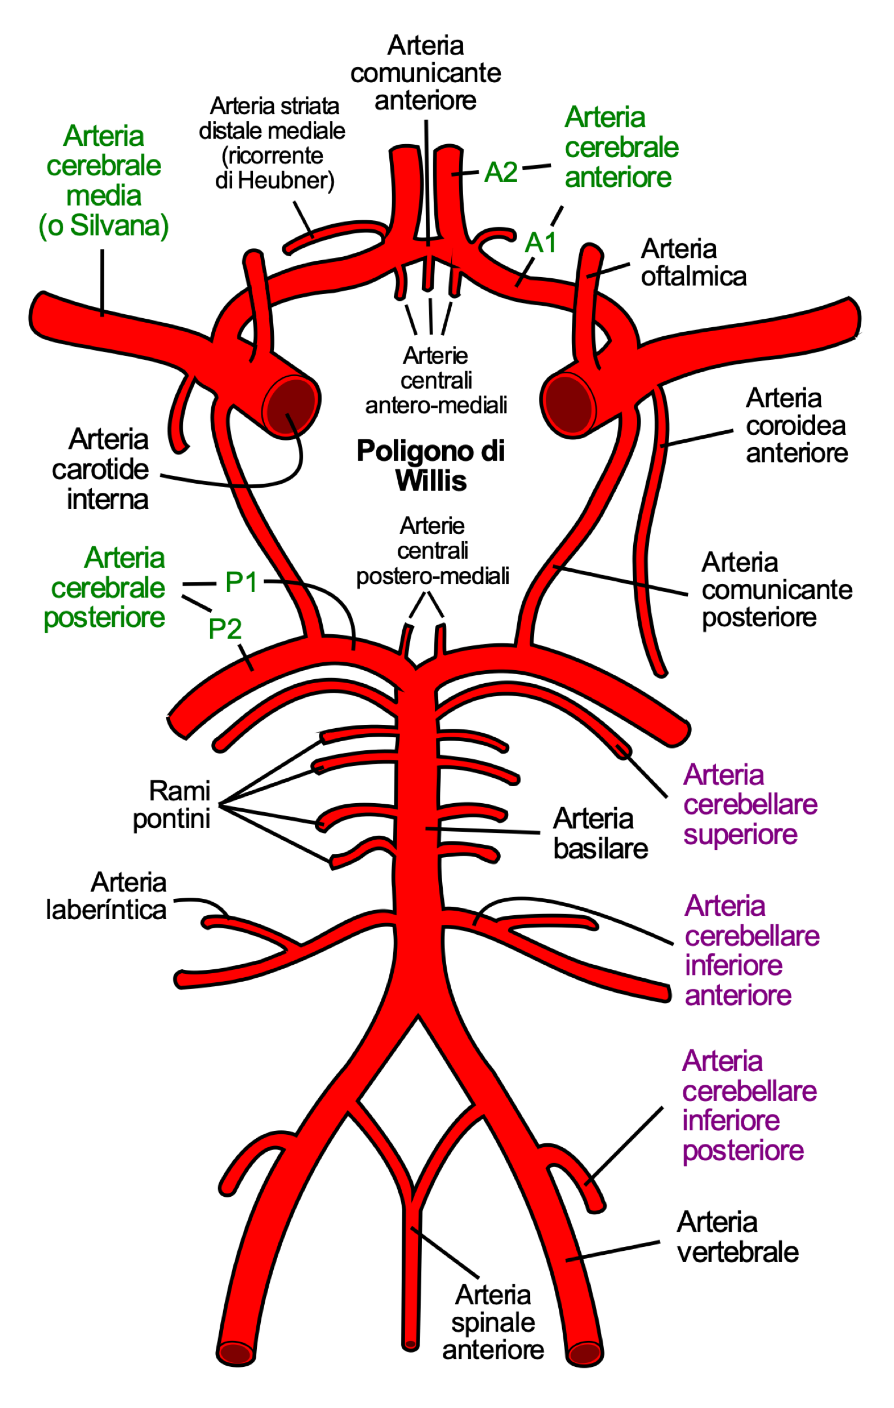
ACM
fornisce il sangue a diverse aree, che includono la maggior parte della superficie laterale dell'emisfero
il segmento superiore fornisce sangue al lobo frontale lateroinferiore, che comprende l'area di Broca, fondamentale per l'espressione linguistica
il segmento inferiore serve il lobo temporale laterale, dove si trova l'area di Wernicke che si occupa della comprensione del linguaggio.
i rami più profondi arrivano ai gangli della base e alla capsula interna
Può essere divisa in 4 parti:
M1: il segmento sfenoidale, così chiamato perché segue l'osso sfenoide. Il segmento si ramifica in numerose arterie centrali anterolaterali, che irrorano i gangli della base (arterie perforanti)
M2: il segmento insulare, si estende anteriormente sull'insula
M3: i segmenti opercolari, si estendono lateralmente dall'insula verso la corteccia
M4: segmenti terminali o corticali più sottili che vascolarizzano la corteccia. Si dipartono dall'esterno della fessura silviana e si estendono distalmente sulla corteccia cerebrale
Notes:
E’ un circolo che rappresenta la confluenza di 3 arterie principali: la basilare e le due carotidi interne . e’ definito come un ettagono composto, andando in senso rorario

Slide 33
Quadri clinici di afasia
Afasie non fluenti
Globale
Broca
Transcorticale motoria
Transcorticale mista
Afasie fluenti
Wernicke
Conduzione
Transcorticale sensoriale
Amnestica/ Anomica

Slide 34
Afasie non fluenti: afasia globale
tutti gli aspetti della comunicazione sono compromessi
la produzione è ridotta, limitata a frammenti sillabici o stereotipie possono essere preservate le esclamazioni, imprecazioni, automatismi verbali, nomi familiari
comprensione deficitaria
scrittura spontanea e comprensione della lettura sono scadenti
alcuni pazienti sono in grado di scrivere il loro nome, di comprendere il significato di nomi concreti familiari
compiti di transcodifica nulli
è spesso presente in associazione a emiparesi, emianestesia, emiaonopsia
Notes:
Transcodifica: lettura ad alta voce, ripetizione, copia e scrittiua sotto dettato)

Slide 35
Afasie non fluenti: afasia globale
prognosi negativa
la comprensione migliora a volte tanto da determinare quadri di Broca
la produzione migliora meno della comprensione
se l’eloquio dopo l’evento vascolare è limitato a delle stereotipie spesso non ci sono miglioramenti
comunicazione gestuale meglio di quella verbale

Slide 36
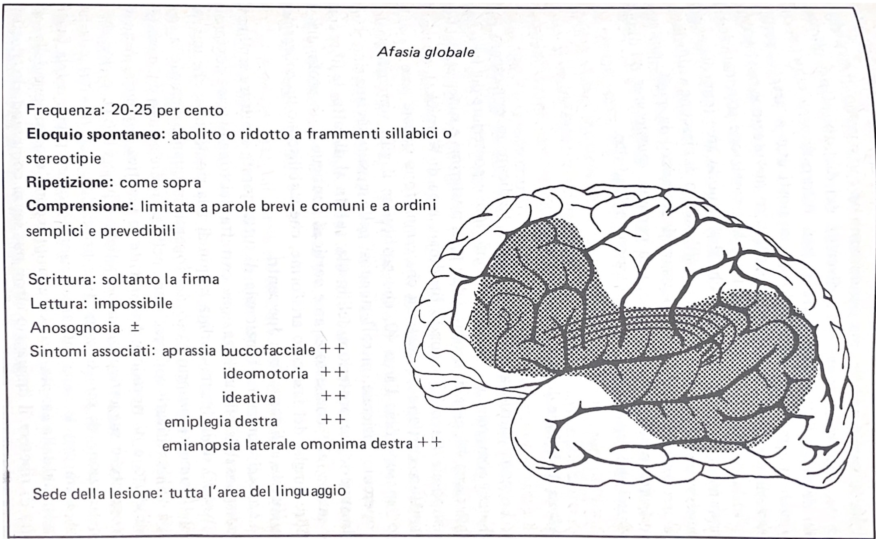

Slide 37
Afasie non fluenti: afasia di Broca
produzione
eloquio ridotto, difficoltoso, scandito
presenza di anomie, parafasie, aprassia dell’articolazione
agrammatismo (riduzione/semplificazione strutture grammaticali, omissioni di funtori, riduzione forme verbali)
la produzione articolatoria dipende dalla lunghezza, familiarità e complessità dello stimolo da produrre o ripetere
Notes:
Le forme verbali nell’agrammatismo sono ridotte a infinito, participio passato e terza persona singolare presente indicativo)

Slide 38
Afasie non fluenti: afasia di Broca
comprensione
contestuale può sembrare normale per temi familiari, in prove di indicazione o esecuzione di ordini semplici
formale come nel Token test o di frasi che richiedono una buona analisi sintattica (attive/passive; reversibili) possono essere scadenti
compiti di transcodifica:
  copia ben eseguita
  dettato difficoltoso come la scrittura spontanea
  lettura ad alta voce e ripetizione scadenti
Notes:
Le forme verbali nell’agrammatismo sono ridotte a infinito, participio passato e terza persona singolare presente indicativo)

Slide 39
Afasie non fluenti: afasia di Broca
l’evoluzione tende a far migliorare i quadri
se l’aprassia verbale e l’agrammatismo all’inizio non sono gravi tendono ad evolvere in afasie anomiche
al contrario se agrammatismo e aprassia verbale persistono resterà un quadro di Broca seppur più lieve
Notes:
Cerchio su 6, 9, 44,45,46

Slide 40
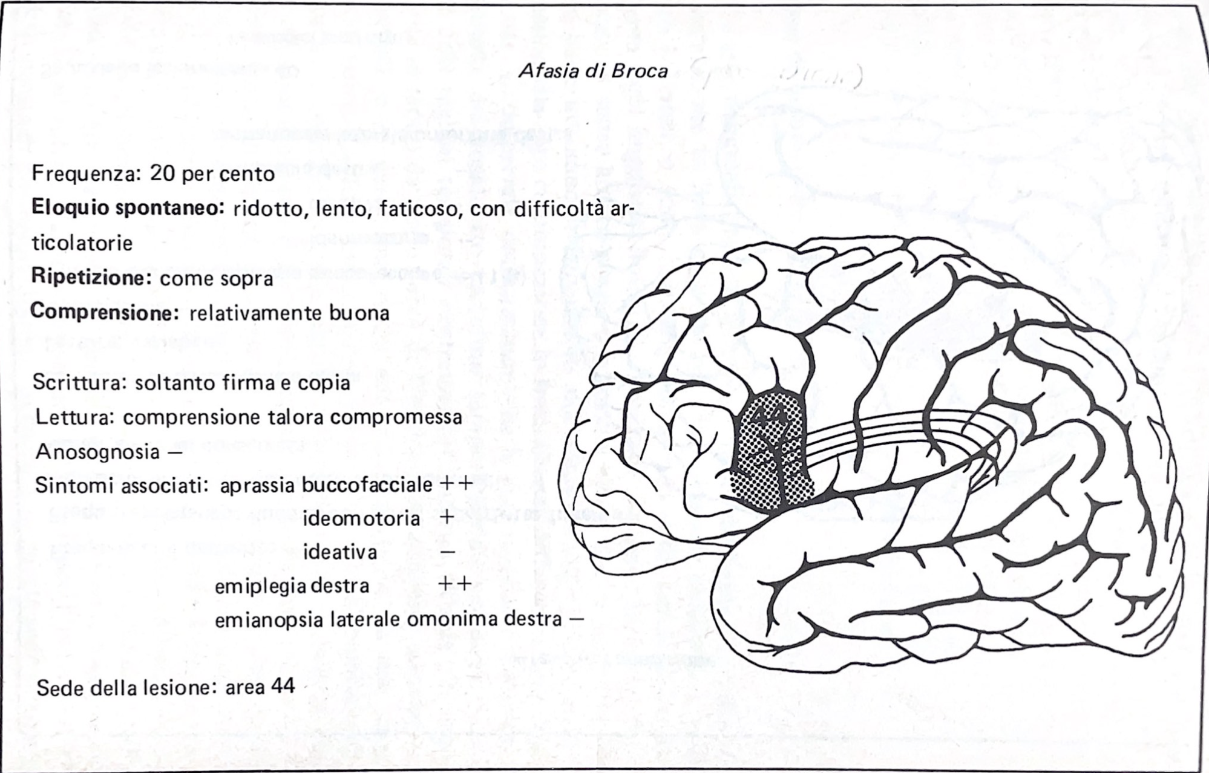

Slide 41
Afasie non fluenti: Afasia transcorticale motoria
assenza o grave riduzione del linguaggio spontaneo, manca l’iniziativa verbale, hanno limitata capacità di denominazione
spesso è presente ecolalia
comprensione uditiva, scritta e lettura possono essere relativamente integre
ripetizione e capacità articolatorie conservate
la caratteristica distintiva è la dissociazione fra buone capacità di comprensione e ripetizione ma l’assenza di linguaggio spontaneo
Notes:
La conservata capacità di ripetizione è dovuta all’integrità della via diretta di riproduzione uditivo verbale mentre l’assenza del linguaggio spontaneo riflette l’impossibilità di usare la via indiretta che consente di accedere ai meccanismi di produzione attraverso la mediaziome del sistema semantico-concettuale.

Slide 42
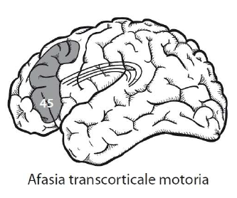
Afasie non fluenti: Afasia transcorticale motoria
consegue a lesioni delle aree frontali premotorie (BA 6) che coinvolgono la sostanza bianca sottostante e regioni poste anteriormente e superiormente all’area di Broca che è risparmiata
una lesione dell’area supplementare motoria a sinistra o a destra può causare una compromissione dell’eloquio spontaneo con conservate capacità di ripetizione e di comprensione per cui, in alcuni casi, questo tipo di afasia può insorgere anche dopo lesioni circoscritte a quest’area
nella transcorticale motoria il paziente non cerca attivamente di comunicare, ha ecolalia e perseverazioni MENTRE se la lesione è solo nella supplementare motoria il paziente cerca di comunicare con parafasie fonemiche e difficoltà articolatorie
il recupero di questi quadri è rapido e quasi completo

Slide 43
Afasie non fluenti: afasia transcorticale motoria

Slide 44
Afasie non fluenti: Afasia transcorticale mista
è caratterizzata dalla sola capacità di ripetizione che è la sola possibilità espressiva, è presente ecolalia
è relata ad un grave disturbo di natura semantico-lessicale con il risparmio delle componenti fonologiche e articolatorie
è anche definita come sindrome da isolamento del linguaggio
la lesione interessa le regioni corticali e sottocorticali fronto-temporo-perietali con risparmio delle strutture perisilviane la cui integrità è necessaria per la ripetizione (Broca, Wernicke e f. arcuato)
Notes:
Mettere figura con aree lesioni

Slide 45
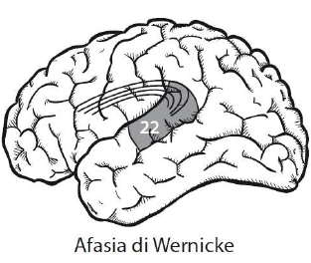
Afasie fluenti: Afasia di Wernicke
eloquio fluente, abbondante, logorroico con errori fonologici
che vanno dalle parafasie al gergo fonologico
può avere anomie o parafasie semantiche
non hanno problemi articolatori
possono fare errori paragrammatici cioè di errata selezione di morfemi grammaticali come i funtori e gli affissi (in-visibile)
produzione incomprensibile con prosodia conservata, sembra che il paziente non se ne renda conto
comprensione compromessa sia per linguaggio orale che scritto (a volte può esserci una relativa conservazione di quest’ultima)
emianopsia
evoluzione:
  se migliora la comprensione ma restano alterazioni fonologiche e di ripetizione diventano afasici di conduzione
  se resta il deficit lessicale ma migliorano comprensione e ripetizione allora diventano afasie anomiche
Notes:
Le afasie fluenti sono caratterizzate da una riduzione qualitativa dell’eloquio che è però abbondante con errori nella selezione delle parole, dei morfemi lessicali e gramamticali che rendono spesso l’eloquio poco comprensibile.

Slide 46
Afasie fluenti: afasia di Wernicke
Notes:
Aggiungere immafine aree lesionali BA 22, 21, 37, 39, 40

Slide 47
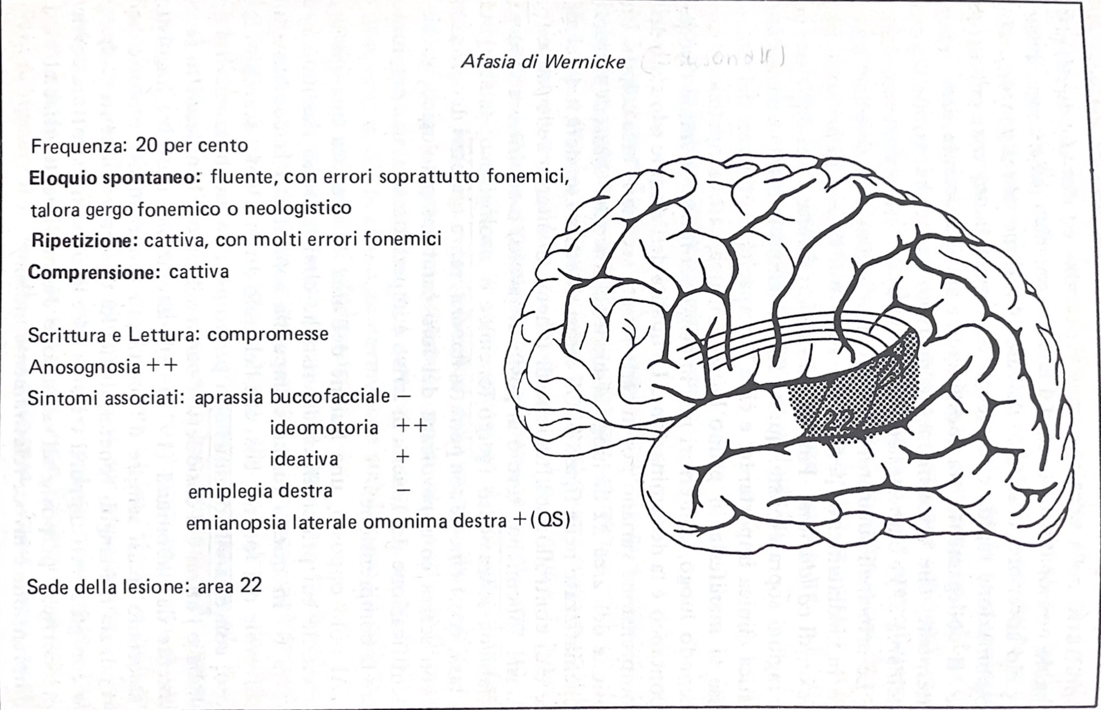

Slide 48
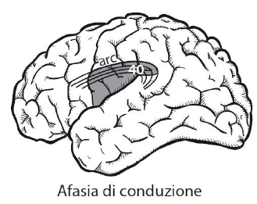
Afasie fluenti: afasia di conduzione
è associata a lesioni del giro temporale superiore dorsale posteriore sinistro e/o al giro sopramarginale, correlate a deficit di produzione del linguaggio
è tipicamente caratterizzata da una buona comprensione uditiva, con frequenti errori fonemici nella produzione vocale, difficoltà di denominazione che spesso comportano fenomeni «sulla punta della lingua», i quali implicano un'interruzione della codifica fonologica e difficoltà di ripetizione testuale

Slide 49
Afasie fluenti: afasia di conduzione
il deficit di produzione nell'afasia di conduzione è sensibile al carico: gli errori sono più probabili con parole più lunghe e a bassa frequenza e con la ripetizione di stringhe di parole con pochi vincoli semantici.
pertanto, l'afasia di conduzione fornisce prove del coinvolgimento delle regioni cerebrali posteriori sinistre legate all'udito negli aspetti fonologici della produzione vocale

Slide 50
Afasie fluenti: afasia di conduzione
eloquio fluente, comprensione preservata non disturbi articolatori
grave deficit di ripetizione
sono presenti 2 diverse forme:
  (1) afasia di conduzione di riproduzione incapacità a riprodurre singoli stimoli consegue ad una incapacità di organizzare una corretta sequenza fono-articolatoria. Sono presenti parafasie fonemiche, conduites d’approche, omissioni, sostituzioni, spostamenti di fonemi
  il paziente è consapevole dei propri deficit
  la lettura ad alta voce è a volte migliore della ripetizione per la persistenza dello stimolo ortografico
  in questi quadri il pz è incapace di selezionare e seriare i fonemi, ha un deficit di pianificazione fonologica (o programmazione pre-articolatoria)

Slide 51
Afasie fluenti: afasia di conduzione
(2) afasia di conduzione di ripetizione incapacità di accesso lessicale con pause anomiche
lo span è 2-3 unità al max
il paziente tende ad omettere, sostituire o scambiare le parole
Si associano alle afasie di conduzione disturbi del CV e AIM

Slide 52
Afasie fluenti: afasia di conduzione
Notes:
Lesioni afasia di conduzione: corteccia uditiva primaria BA 41 e 42, una parte della della corteccia assoiativa vicina (BA 22) giro sovramarginale (ba 40) e a volte insula e SB sottostante

Slide 53
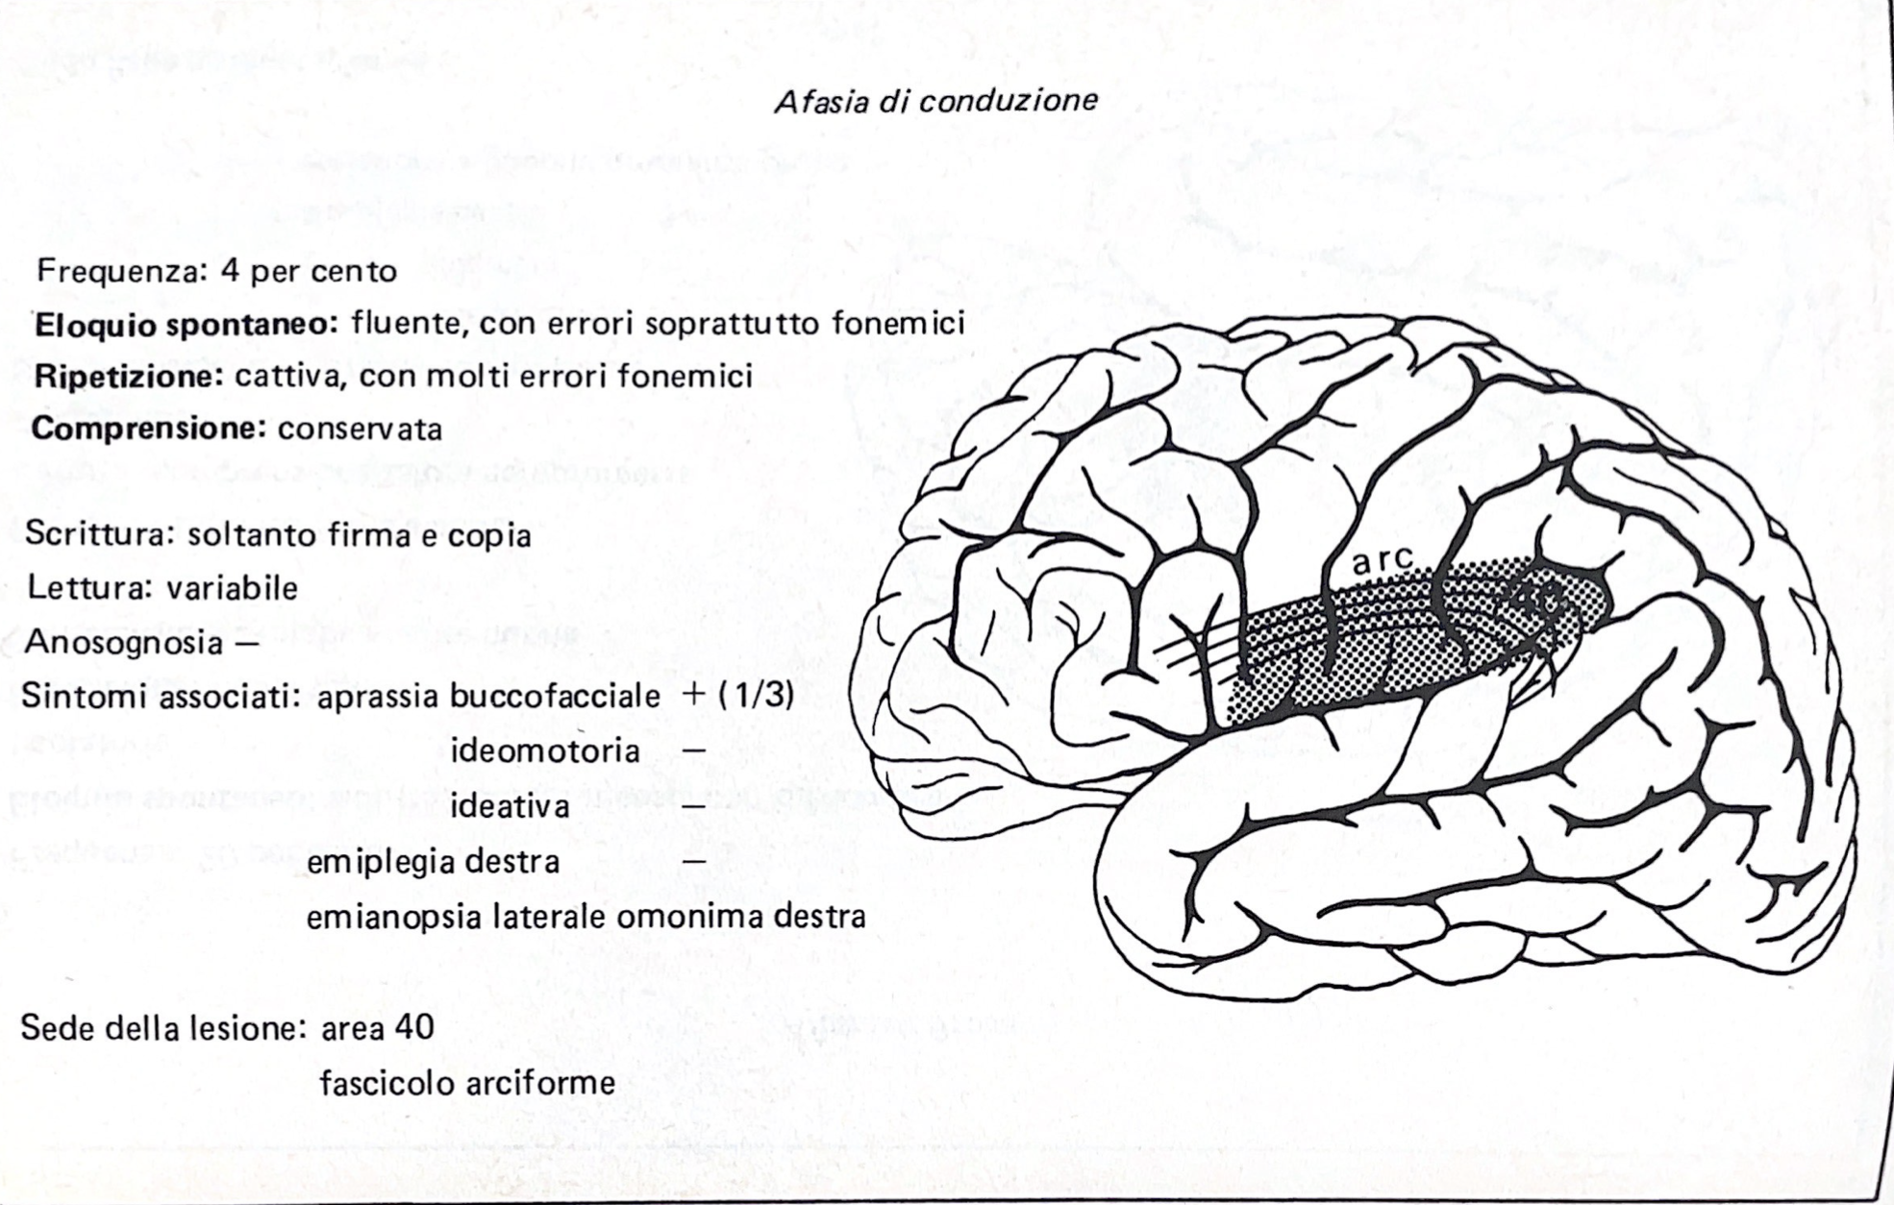

Slide 54
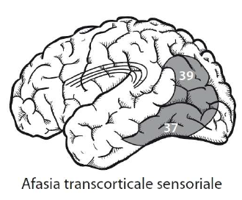
Afasie fluenti: afasia transcorticale sensoriale
eloquio fluente con anomie e parafasie verbali che possono dar origine ad un gergo semantico incomprensibile
ripetizione di parole e frasi corretta
lettura ad alta voce e scrittura spontanea o sotto dettato presentano gli stessi errori della produzione orale
si associano spesso disturbi del CV e aprassia degli arti
Notes:
Lesione per la transcorticale sensoriale: porzione anteriore o mediale del giro temporale BA37, che può coinvolgere anche la 22 e la 39, la corteccia visiva associativa ba 19.

Slide 55
Afasie fluenti: afasia transcorticale sensoriale
Notes:
Lesione per la transcorticale sensoriale: porzione anteriore o mediale del giro temporale BA37, che può coinvolgere anche la 22 e la 39, la corteccia visiva associativa ba 19.

Slide 56
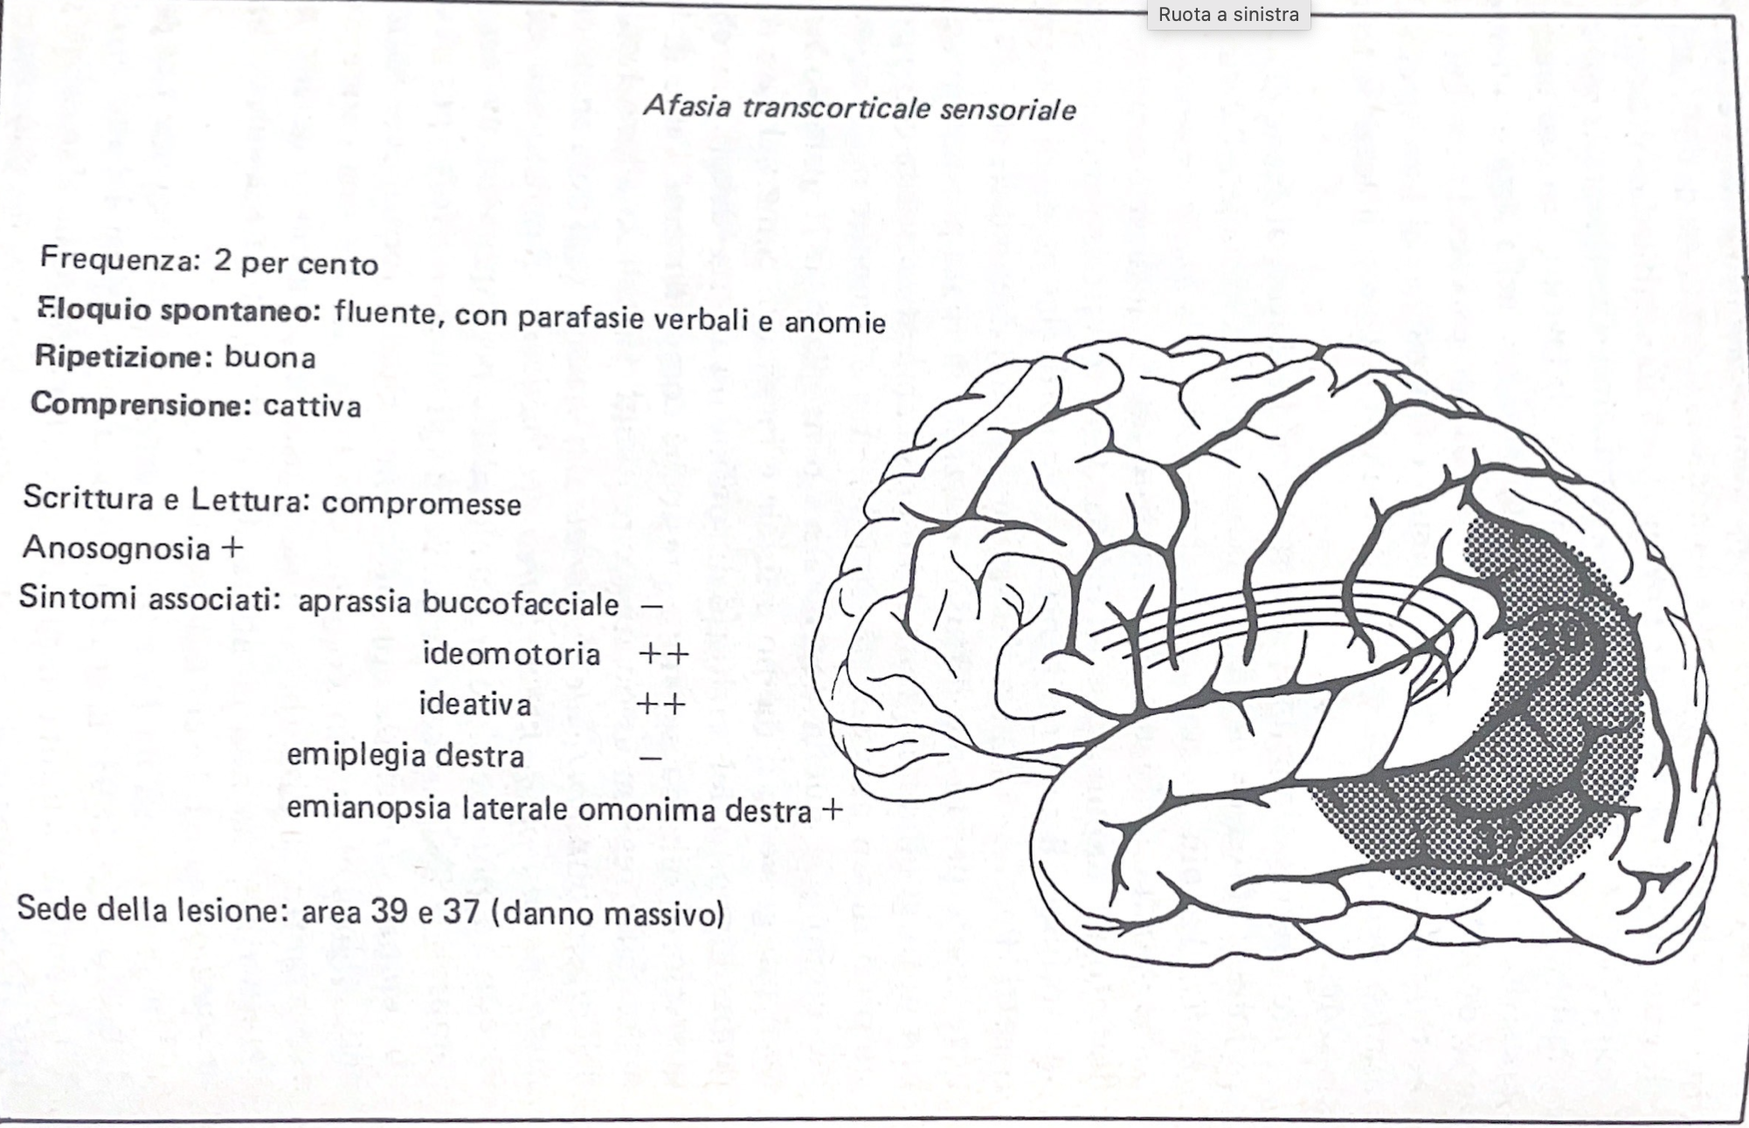

Slide 57
Afasie fluenti: afasia amnesica o anomica
eloquio fluente, buona ripetizione e comprensione uditiva
il pz produce anomie (effetto frequenza d’uso) e raramente parafasie fonemiche e verbali
frasi grammaticalmente corrette con latenze per mancata disponibilità lessicale
nella produzione scritta stesse caratteristiche di quella orale
tende ad essere un disturbo che regredisce solo parzialmente
lesione aree BA 37 e 39

Slide 58
Afasie fluenti: afasia amnesica o anomica

Slide 59
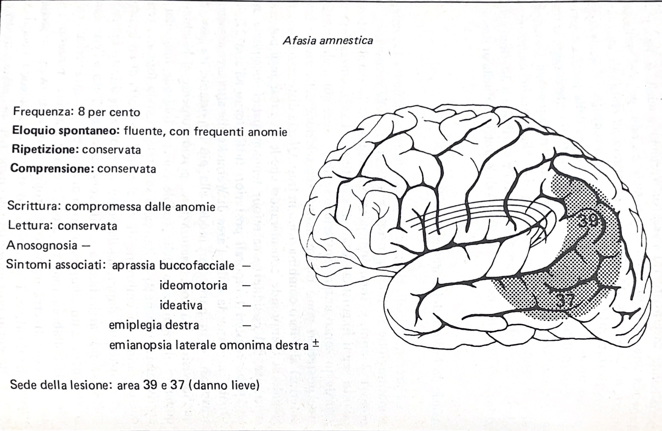

Slide 61
Afasie sottocorticali
Lesioni talamiche o dei gangli della base di sn causano
l’interruzione di alcuni circuiti:
cortico-talamo-corticale
cortico-striato-talamo-corticale
cortico-cerebello-talamo-corticale

Slide 62
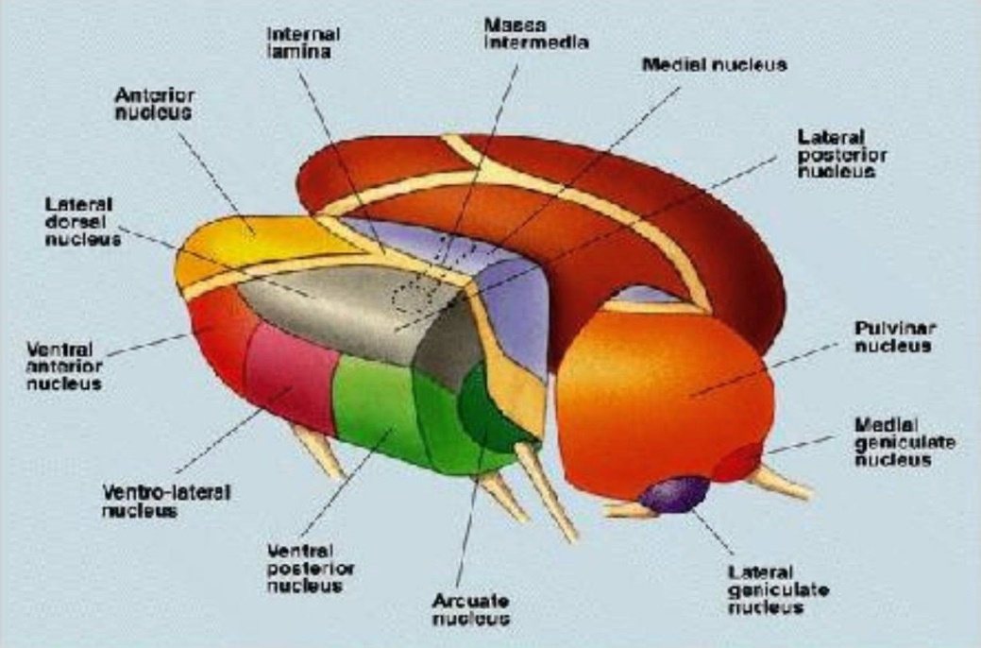
Afasie sottocorticali: afasie talamiche
linguaggio spontaneo fluente (talora logorroico)
deficit di comprensione
buona ripetizione
LESIONI: nuclei antero-laterali del talamo sn

Slide 63

Afasie sottocorticali: afasie talamiche
diminuzione della fluenza verbale
alterazioni del volume
anomie e parafasie
deficit della comprensione
disturbi di lettura e scrittura
risparmio della ripetizione
LESIONI: nucleo ventrale anteriore, nucleo ventrale laterale e pulvinar

Slide 64
Afasie sottocorticali: afasie gangli della base
deficit di comprensione
ripetizione variabilmente compromessa
  LESIONI: Il danno riguarda la testa del caudato di sinistra e la sostanza bianca del braccio anteriore della capsula interna (lesioni in altre parti del caudato o nel putamen non provocano afasia)

Slide 65
“Nodi” della linguistica
I concetti propri della linguistica non sono sufficienti a spiegare tutte le manifestazioni dei pazienti afasici:
Nomi vs Verbi
Frequenza d’uso
Lunghezza
Living vs Non living
Età di acquisizione
Immaginabilità

Slide 66
Dall’approccio classico associazionista a quello semantico-lessicale
non era in grado di spiegare la capacità di produrre sequenze non lessicali
non giustifica per es. la presenza di dissociazioni tra categorie lessicali, né tra parole di diverse classi grammaticali
Negli anni ‘70 la psicologia cognitiva cerca di indagare la struttura funzionale e i processi mentali normali di elaborazione del linguaggio

Slide 67
Sistema semantico-lessicale
è un sistema in cui sono conservate le conoscenze delle parole
è formato da due componenti in connessione tra loro:
  sistema semantico
  sistema lessicale
nei due sistemi sono conservate informazioni complementari, relative alle parole

Slide 68
Sistema semantico
Contiene le conoscenze dei tratti strutturali e funzionali che definiscono ciascun concetto (es. i tratti che descrivono il concetto “palla”)
E’ organizzato in funzione di:
living vs non living
caratteristiche percettive (utili per discriminare gli animati - pesca e arancia) vs funzionali (utili per discriminare gli inanimati - cucchiaio e forchetta)

Slide 69
Sistema lessicale
Contiene le forme fonologiche e ortografiche delle parole
Es. parola “PALLA”:
5 lettere, nome femminile singolare,
forma fonologica: /p/+/a/+/l/+/l/+/a/
forma ortografica: palla
Fonologia e ortografia sono indipendenti tra loro

Slide 70
Sistema lessicale
Le informazioni contenute nel lessico sono organizzate in base a:
Classe grammaticale
Frequenza d’uso/familiarità della parola
Composizione morfologica:
  parole regolari sono morfologicamente scomposte (ad es. radici e desinenze: amare che ha radice “am” diventa am_o, am_i, am_a…),
  parole irregolari sono rappresentate nella loro forma intera (ad es. andare che ha radice “and” diventa vado, vai, va…)

Slide 71
Sistema lessicale
Costituito da 4 sottosistemi:
Fonologico di input consente di riconoscere le parole udite come note
Ortografico di input consente di riconoscere le parole scritte come note
Fonologico di output permette di recuperare la forma fonologica di un concetto semantico che voglio esprimere
Ortografico di output permette di recuperare la forma ortografica di un concetto semantico che voglio esprimere

Slide 72
Rappresentazione della componente semantica e di quella lessicale
.
Lessico
fonologico
di input
Lessico
ortografico
di input
Sistema
Semantico
Lessico
fonologico
di output
Lessico
ortografico
di output

Slide 73
I buffer
Sono delle memorie di lavoro che consentono di mantenere l’informazione per il tempo necessario al suo trasferimento alla componente successiva del sistema

Slide 74
I buffer
Ne esistono 4:
Buffer fonologico di input (sistema di analisi uditiva)
Buffer ortografico di input (sistema di identificazione astratta delle lettere)
Buffer fonologico di output (mantiene in memoria l’informazione per permetterne l’articolazione)
Buffer ortografico di output (mantiene in memoria l’informazione per permetterne la produzione scritta)

Slide 75
Sistema semantico-lessicale
.
stimolo uditivo
stimolo visivo
Buffer fonologico
di input
Buffer ortografico
di input
Lessico fonologico
di input
Lessico ortografico
di input
Sistema
Semantico
Lessico ortografico
di output
Lessico fonologico
di output
Buffer ortografico
di output
Buffer fonologico
di output
produzione scritta
produzione orale

Slide 76
Elaborazione di parole note
Il sistema semantico-lessicale spiega i processi di elaborazione delle parole note (presenti nel lessico), che possono essere:
regolari: accentazione piana
(l’accento cade sulla penultima sillaba)
es. antìco
irregolari: accentazione sdrucciola
(l’accento cade sulla terzultima sillaba)
es. àrtico
Il lessico consente di leggere con accentazione corretta sulla base del contesto: àncora vs ancòra (omografe non omofone)

Slide 77
Cosa accade in presenza di parole nuove o non-parole?
Non sono rappresentate nei lessici
Come è possibile scrivere correttamente la parola “cirtallo”?
Pazienti afasici con doppie dissociazioni tra parole e non-parole.
E’ necessario ipotizzare una via alternativa di elaborazione di queste stringhe di fonemi o di grafemi

Slide 78
Sistema semantico-lessicale
VIA LESSICALE
.
stimolo uditivo
stimolo visivo
VIA SUB-LESSICALE
Buffer fonologico
di input
Buffer ortografico
di input
Lessico fonologico
di input
Lessico ortografico
di input
Sistema
Semantico
Conversione
fonema-grafema
Conversione
grafema-fonema
Lessico ortografico
di output
Lessico fonologico
di output
Buffer ortografico
di output
Buffer fonologico
di output
produzione scritta
produzione orale
Notes:
Via lessicale: consente di leggere e scrivere parole IRREGOLARI
Via sublessicale: consente di leggere PSEUDOPAROLE e PAROLE NUOVE

Slide 79
Peculiarità della lingua italiana
Lingua trasparente: stretta corrispondenza tra forma fonemica e grafemica
La via di conversione consente di scrivere o leggere correttamente la maggior parte delle parole italiane anche quando non sono note.
In pochissimi casi è necessario l’accesso al lessico:
cuore? oppure quore?

Slide 80
Nelle altre lingue…
L’esistenza delle vie di conversione è più evidente nelle lingue ad ortografia non trasparente (inglese, francese) in cui non è quasi mai presente una perfetta corrispondenza tra forma fonologica e forma grafemica delle parole.
In inglese la sequenza ortografica EA
è resa con il suono /i:/ in VEAL (/vi:l/)
è resa con il suono /ɛ/ in HEAD (/hɛd/)
La lettura delle parole note deve sempre transitare attraverso la via lessicale

Slide 81
I danni funzionali
VIA LESSICALE
.
stimolo uditivo
stimolo visivo
VIA SUB-LESSICALE
Buffer fonologico
di input
Buffer ortografico
di input
Lessico fonologico
di input
Lessico ortografico
di input
Sistema
Semantico
Conversione
fonema-grafema
Conversione
grafema-fonema
Lessico ortografico
di output
Lessico fonologico
di output
Buffer ortografico
di output
Buffer fonologico
di output
produzione scritta
produzione orale
Notes:
Via lessicale: consente di leggere e scrivere parole IRREGOLARI
Via sublessicale: consente di leggere PSEUDOPAROLE e PAROLE NUOVE

Slide 82
I danni funzionali: Sistema semantico
incapacità di accedere al concetto, quindi grave deficit di produzione e più lieve di comprensione
lettura ad alta voce e scrittura sotto dettato sono eseguite correttamente tramite le vie sublessicali per parole regolari
se è presente anche un danno della via sublessicale: errori semantici in lettura e scrittura
ripetizione conservata

Slide 83
I danni funzionali
VIA LESSICALE
.
stimolo uditivo
stimolo visivo
VIA SUB-LESSICALE
Buffer fonologico
di input
Buffer ortografico
di input
Lessico fonologico
di input
Lessico ortografico
di input
Sistema
Semantico
Conversione
fonema-grafema
Conversione
grafema-fonema
Lessico ortografico
di output
Lessico fonologico
di output
Buffer ortografico
di output
Buffer fonologico
di output
produzione scritta
produzione orale
Notes:
Via lessicale: consente di leggere e scrivere parole IRREGOLARI
Via sublessicale: consente di leggere PSEUDOPAROLE e PAROLE NUOVE

Slide 84
I danni funzionali: Il lessico fonologico di input
Non è possibile distinguere le parole dalle non-parole udite.
In base all’organizzazione del lessico, gli errori si presentano in funzione di:
Frequenza d’uso (gradiente)
Classe grammaticale (può interessare solo i nomi o solo i verbi uditi)

Slide 85
I danni funzionali
VIA LESSICALE
.
stimolo uditivo
stimolo visivo
VIA SUB-LESSICALE
Buffer fonologico
di input
Buffer ortografico
di input
Lessico fonologico
di input
Lessico ortografico
di input
Sistema
Semantico
Conversione
fonema-grafema
Conversione
grafema-fonema
Lessico ortografico
di output
Lessico fonologico
di output
Buffer ortografico
di output
Buffer fonologico
di output
produzione scritta
produzione orale
Notes:
Via lessicale: consente di leggere e scrivere parole IRREGOLARI
Via sublessicale: consente di leggere PSEUDOPAROLE e PAROLE NUOVE

Slide 86
I danni funzionali: Il lessico ortografico di input
Non è possibile distinguere tra parole e non-parole scritte.
In base all’organizzazione del lessico, gli errori si presentano in funzione di:
Frequenza d’uso (gradiente)
Classe grammaticale (può interessare solo i nomi o solo i verbi scritti)

Slide 87
I danni funzionali
VIA LESSICALE
.
stimolo uditivo
stimolo visivo
VIA SUB-LESSICALE
Buffer fonologico
di input
Buffer ortografico
di input
Lessico fonologico
di input
Lessico ortografico
di input
Sistema
Semantico
Conversione
fonema-grafema
Conversione
grafema-fonema
Lessico ortografico
di output
Lessico fonologico
di output
Buffer ortografico
di output
Buffer fonologico
di output
produzione scritta
produzione orale
Notes:
Via lessicale: consente di leggere e scrivere parole IRREGOLARI
Via sublessicale: consente di leggere PSEUDOPAROLE e PAROLE NUOVE

Slide 88
I danni funzionali: Il lessico fonologico di output
Frequentemente disfunzionale nei pazienti afasici.
Determina anomie che rispettano i principi di organizzazione del lessico:
Frequenza d’uso
Classe grammaticale (può interessare solo i nomi o solo i verbi)
Può causare errori morfologici (errori di concordanza S/P o M/F ed errori nella coniugazione dei verbi)

Slide 89
I danni funzionali
VIA LESSICALE
.
stimolo uditivo
stimolo visivo
VIA SUB-LESSICALE
Buffer fonologico
di input
Buffer ortografico
di input
Lessico fonologico
di input
Lessico ortografico
di input
Sistema
Semantico
Conversione
fonema-grafema
Conversione
grafema-fonema
Lessico ortografico
di output
Lessico fonologico
di output
Buffer ortografico
di output
Buffer fonologico
di output
produzione scritta
produzione orale
Notes:
Via lessicale: consente di leggere e scrivere parole IRREGOLARI
Via sublessicale: consente di leggere PSEUDOPAROLE e PAROLE NUOVE

Slide 90
I danni funzionali: Il lessico ortografico di output
Frequentemente disfunzionale nei pazienti afasici.
Determina il mancato accesso alle etichette verbali e quindi al loro corrispondente ortografico in produzione scritta. I deficit rispettano i principi di organizzazione del lessico:
Frequenza d’uso
Classe grammaticale (può interessare solo i nomi o solo i verbi)
Morfologia (concordanza M/F o S/P e coniugazione verbi)

Slide 91
I danni funzionali
VIA LESSICALE
.
stimolo uditivo
stimolo visivo
VIA SUB-LESSICALE
Buffer fonologico
di input
Buffer ortografico
di input
Lessico fonologico
di input
Lessico ortografico
di input
Sistema
Semantico
Conversione
fonema-grafema
Conversione
grafema-fonema
Lessico ortografico
di output
Lessico fonologico
di output
Buffer ortografico
di output
Buffer fonologico
di output
produzione scritta
produzione orale
Notes:
Via lessicale: consente di leggere e scrivere parole IRREGOLARI
Via sublessicale: consente di leggere PSEUDOPAROLE e PAROLE NUOVE

Slide 92
I danni funzionali: Il buffer fonologico di input
rende difficile l’identificazione dei fonemi uditi
se il danno è severo può dare origine a sordità verbale
sensibile all’effetto lunghezza della parola
Il buffer ortografico di input
rende difficile l’identificazione dei grafemi che compongono la parola
determina incapacità di lettura o una lettura molto lenta

Slide 93
I danni funzionali
VIA LESSICALE
.
stimolo uditivo
stimolo visivo
VIA SUB-LESSICALE
Buffer fonologico
di input
Buffer ortografico
di input
Lessico fonologico
di input
Lessico ortografico
di input
Sistema
Semantico
Conversione
fonema-grafema
Conversione
grafema-fonema
Lessico ortografico
di output
Lessico fonologico
di output
Buffer ortografico
di output
Buffer fonologico
di output
produzione scritta
produzione orale
Notes:
Via lessicale: consente di leggere e scrivere parole IRREGOLARI
Via sublessicale: consente di leggere PSEUDOPAROLE e PAROLE NUOVE

Slide 94
I danni funzionali: Il buffer fonologico di output
errori nella produzione fonologica dello stimolo, in relazione alla lunghezza della parola
Il buffer ortografico di output
errori nella produzione ortografica dello stimolo, in relazione alla lunghezza della parola

Slide 95
I danni funzionali
VIA LESSICALE
.
stimolo uditivo
stimolo visivo
VIA SUB-LESSICALE
Buffer fonologico
di input
Buffer ortografico
di input
Lessico fonologico
di input
Lessico ortografico
di input
Sistema
Semantico
Conversione
fonema-grafema
Conversione
grafema-fonema
Lessico ortografico
di output
Lessico fonologico
di output
Buffer ortografico
di output
Buffer fonologico
di output
produzione scritta
produzione orale
Notes:
Via lessicale: consente di leggere e scrivere parole IRREGOLARI
Via sublessicale: consente di leggere PSEUDOPAROLE e PAROLE NUOVE

Slide 96
I danni funzionali: Meccanismi di conversione
nessuna difficoltà nella lettura o scrittura di parole note per integrità della via lessicale
non sarà possibile leggere o scrivere correttamente parole non note (non-parole o parole nuove)

